Slide 1
Prikaz norme EN 1992-4 Projektiranje betonskih konstrukcija — 4. dio: Projektiranje pričvršćivača za uporabu u betonu
HRVATSKA KOMORA INŽENJERA GRAĐEVINARSTVA
Dani Hrvatske komore inženjera građevinarstva Opatija, 2019.
Damir Varevac
Izv. prof. dr. sc. Damir Varevac, dipl. ing. građ.
Sveučilište Josipa Jurja Strossmayera u Osijeku
Građevinski i arhitektonski fakultet Osijek
Notes:
1

Slide 2
Dijelovi norme EN 1992 – 4:2018 upotrijebljeni su uz dopuštenje HZN-a. Hrvatske norme izdaje Hrvatski zavod za norme, Ulica grada Vukovara 78, Zagreb. Sva autorska prava i prava uporabe normativnih dokumenata koje izdaje HZN pripadaju Hrvatskomu zavodu za norme.
U prezentaciji su korištene slike i tablice iz navedene norme, uz uvjete koje propisuje HZN.

Slide 3
Područje primjene
obuhvaća konstruktivne i nekonstruktivne elemente gdje slom pričvršćenja dovesti do rušenja ili djelomičnog rušenja konstrukcije
vrijedi za primjene koje spadaju u područje primjene niza EN 1992
daje metodu proračuna za pričvršćenja (povezivanje konstrukcijskih elemenata i nekonstruktivnih elemenata za konstrukcijske komponente), koja se upotrebljavaju za prijenos djelovanja na beton

Slide 4
Struktura norme – glavna poglavlja
Osnove proračuna
Trajnost
Određivanje sila koje djeluju na pričvršćivače – analiza
Provjera graničnog stanja nosivosti
Provjera graničnog stanja nosivosti za opterećenje zamorom
Provjera za potresno opterećenje
Provjera otpornosti na požar
Provjera graničnog stanja uporabljivosti

Slide 5
Struktura norme – dodaci
Dodatak A (normativni) Dodatna pravila za provjeru betonskih elemenata zbog opterećenja na pričvršćenja
Dodatak B (obavijesni) Trajnost
Dodatak C (normativni) Proračun pričvršćenja pod potresnim djelovanjima
Dodatak D (obavijesni) Izloženost požaru – metoda proračuna
Dodatak E (normativni) Karakteristike za proračun pričvršćenja koje se moraju navesti u europskoj tehničkoj specifikaciji proizvoda
Dodatak F (normativni) Pretpostavke za odredbe proračuna u pogledu izvedbe pričvršćenja
Dodatak G (obavijesni) Proračun naknadno ugrađenih pričvršćivača – pojednostavljene metode

Slide 6
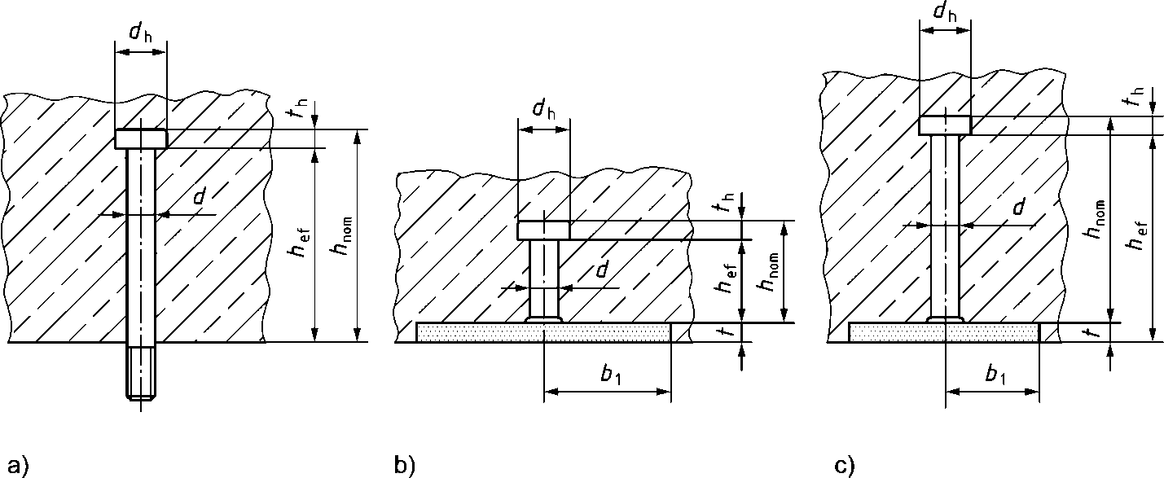
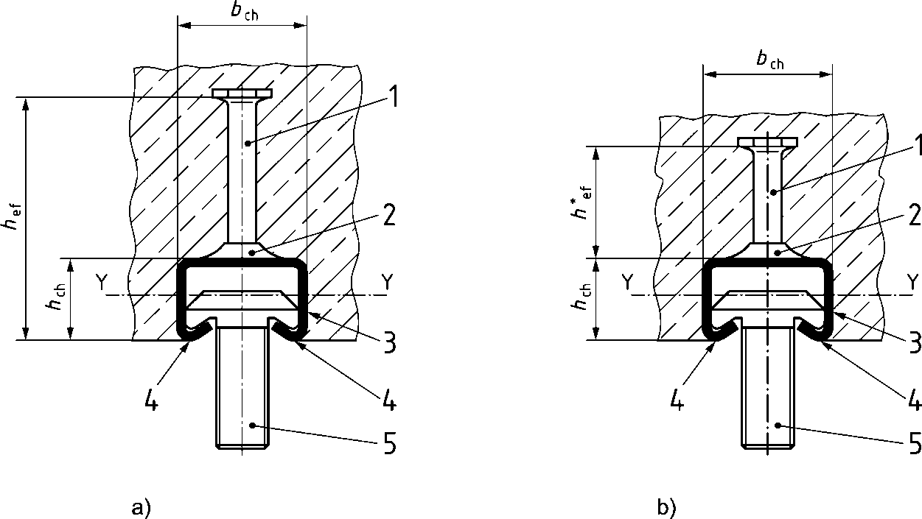
Tipovi pričvršćivača
ubetonirani pričvršćivači kao što su pričvršćivači s glavom (headed fasteners), sidreni kanali (anchor channels) s krutim vezama (npr. zavareni, kovani) između sidra i kanala
Crteži preuzeti iz EN 1992-4, uz dopuštenje Hrvatskog zavoda za norme.

Slide 7
Tipovi pričvršćivača
naknadno ugrađeni mehanički pričvršćivači, kao što su ekspanzivni pričvršćivači (expansion fasteners), podrezani pričvršćivači (undercut fasteners) i zavrtnji za beton (concrete screws)
naknadno ugrađeni prianjajući pričvršćivači (bonded fasteners) i prianjajući ekspanzivni pričvršćivači (bonded expansion fasteners)
Crteži preuzeti iz EN 1992-4, uz dopuštenje Hrvatskog zavoda za norme.

Slide 8
Osnove proračuna
provjera graničnog stanja nosivosti: pričvršćivači i sidreni kanali moraju izdržati sva djelovanja i utjecaje koji će se pojaviti tijekom izvođenja i uporabe
provjera graničnog stanja uporabljivosti: pričvršćivači i sidreni kanali se ne smiju deformirati do nedopuštenog stupnja
zahtjev za trajnost: pričvršćivači i sidreni kanali moraju ostati u obliku za uporabu za koju su potrebni
Za proračun vrijede ista načela koja vrijede za konstrukcije, a proračunski vijek ne smije biti manji od elemenata koje pričvršćivači povezuju. Odredbe norme i parcijalni koeficijenti podrazumijevaju vijek od 50 godina.

Slide 9
Osnove proračuna
provjera graničnog stanja nosivosti:
provjera graničnog stanja uporabljivosti:
Kombinacije djelovanja treba odrediti prema HRN EN 1990, a sile Q_{ind}, nastale zbog spriječenih deformacija priključenih elemenata (skupljanje, temperatura) uzimaju se kao γ_{ind}Q_{ind}.
Za slom preko betona:
Za druge oblike sloma:

Slide 10
Osnove proračuna
Preporučeni parcijalni koeficijenti γ_{M}:
Načini sloma | Parcijalni faktor
 | Stalne i prolazne proračunske situacije |  | Izvanredne proračunske situacije
Slom čelika – pričvršćivači
Vlak | γ_{Ms} | = 1,2 ⋅ f_{uk}/f_{yk} ≥ 1,4 | = 1,05 ⋅ f_{uk}/f_{yk} ≥ 1,25
Posmik s krakom sile ili bez kraka sile |  | = 1,0 ⋅ f_{uk}/f_{yk} ≥ 1,25 kada je f_{uk} ≤ 800 N/mm² i f_{yk}/f_{uk} ≤ 0,8 | = 1,0 ⋅ f_{uk}/f_{yk} ≥ 1,25 kada je f_{uk} ≤ 800 N/mm² i f_{yk}/f_{uk} ≤ 0,8
 |  | = 1,5 kada je f_{uk} > 800 N/mm² ili f_{yk}/f_{uk} > 0,8 | = 1,3 kada je f_{uk} > 800 N/mm² ili f_{yk}/f_{uk} > 0,8

Slide 11
Osnove proračuna
Slom čelika – sidreni kanali
Vlak u sidrima i kanalskim vijcima | γ_{Ms} | = 1,2 ⋅ f_{uk}/f_{yk} ≥ 1,4 | = 1,05 ⋅ f_{uk}/f_{yk} ≥ 1,25
Posmik s krakom sile ili bez kraka sile u sidrenim vijcima |  | = 1,0 ⋅ f_{uk}/f_{yk} ≥ 1,25 kada je f_{uk} ≤ 800 N/mm² i f_{yk}/f_{uk} ≤ 0,8 | = 1,0 ⋅ f_{uk}/f_{yk} ≥ 1,25 kada je f_{uk} ≤ 800 N/mm² i f_{yk}/f_{uk} ≤ 0,8
 |  | = 1,5 kada je f_{uk} > 800 N/mm² ili f_{yk}/f_{uk} > 0,8 | = 1,3 kada je f_{uk} > 800 N/mm² ili f_{yk}/f_{uk} > 0,8
Veza između sidra i kanala pri vlaku i posmiku | γ_{Ms,ca} | = 1,8 | = 1,6
Lokalni slom sidrenog kanala zbog savijanja kanalskih usni pri vlaku i posmiku | γ_{Ms,l} | = 1,8 | = 1,6
Savijanje kanala | γ_{Ms,flex} | = 1,15 | = 1,0

Slide 12
Osnove proračuna
Slom čelika – dodatna armatura
Vlak | γ_{Ms,re} |  | = 1,15 ª |  | = 1,0
Slom koji se odnosi na beton
Slom betonskog konusa slom ruba betona slom betona “napuhavanjem” i slom betona polugom |  | γ_{Mc} |  | = γ_{c ⋅} γ_{inst} | = γ_{c ⋅} γ_{inst}
 |  | γ_{c} |  | = 1,5ª za potresni popravak i pojačanje postojećih konstrukcija vidi niz EN 1998 | = 1,2ª za potresni popravak i pojačanje postojećih konstrukcija vidi niz EN 1998
 |  | γ_{inst} |  | = 1,0 za pričvršćivače s glavom i sidrene kanale koji ispunjavaju zahtjeve iz točke 4.6 (pri vlaku i posmiku) ≥ 1,0 za naknadno ugrađene vlačno naprezane pričvršćivače, vidi mjerodavnu europsku tehničku specifikaciju proizvoda = 1,0 za naknadno ugrađene pričvršćivače naprezane posmikom
Slom betona cijepanjem |  | γ_{Msp} |  | = γ_{Mc}
Izvlačenje i kombiniran slom izvlačenja i slom betona |  | γ_{Mp} |  | = γ_{Mc}
ª Vrijednosti su u skladu s EN 1992-1-1.
Tablice preuzete iz EN 1992-4, uz dopuštenje Hrvatskog zavoda za norme.

Slide 13
Osnove proračuna
Provjera graničnog stanja nosivosti – opterećenje zamorom:
slom čelika:
slom preko betona:
γ_{inst} je faktor koji uzima u obzir osjetljivost na ugradnju naknadno ugrađenih pričvršćivača. Ovisan je o proizvodu i mora biti naveden u tehničkoj specifikaciji proizvoda te se ne smije mijenjati.

Slide 14
Osnove proračuna
U projektu treba specificirati:
Razred čvrstoće betona uz napomenu pretpostavlja li se raspucali ili neraspucali beton
Pretpostavljenu izloženost okolišu
Napomenu da se konkretni tip pričvršćivača, proizvođač, raspored i ostalo ne smiju mijenjati bez provjere i suglasnosti projektanta
Detaljne nacrte, proračun, mjesto ugradnje, broj, raspored i položaj, posebne upute za ugradnju i sl.
Upućivanje na proizvođačke upute
Napomena kojom se propisuje duljina sidrenja

Slide 15
Osnove proračuna
Određivanje stanja betona
Proračunom se treba pretpostaviti stanje betona (raspucali ili neraspucali). Na strani sigurnosti predlaže se pretpostaviti raspucali beton. U suprotnom treba dokazati da se pričvršćivač cijelom duljinom sidrenja nalazi u neraspucalom betonu, prema izrazu:
σ_{L} naprezanje u betonu od vanjskih opterećenja
σ_{R} naprezanje u betonu od spriječenih deformacija ( )
σ_{adm} dopušteno vlačno naprezanje

Slide 16
Određivanje sila - analiza
Sila trenja, u slučaju djelovanja momenta savijanja i/ili tlačne sile, mogu smanjiti poprečnu silu koja djeluje na pričvršćivač – u ovoj normi se zanemaruju
Učinci ekscentričnosti i učinci poluge (prying effects) izričito se moraju uzeti u obzir
Za analizu opterećenja može se primijeniti teorija elastičnosti
Za pričvršćivače s glavom i naknadno ugrađene može se primijeniti proračun na temelju teorije plastičnosti ako su ispunjeni uvjeti iz CEN/TR 17081

Slide 17
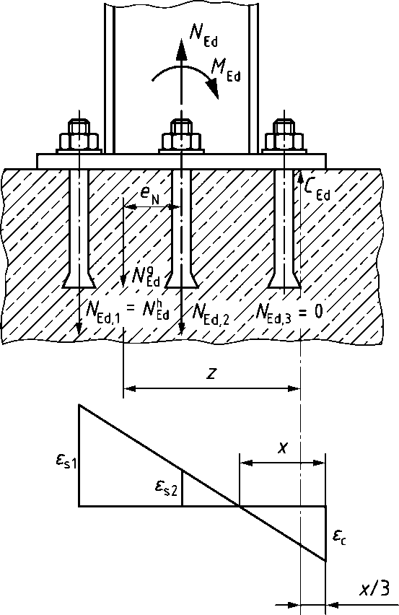
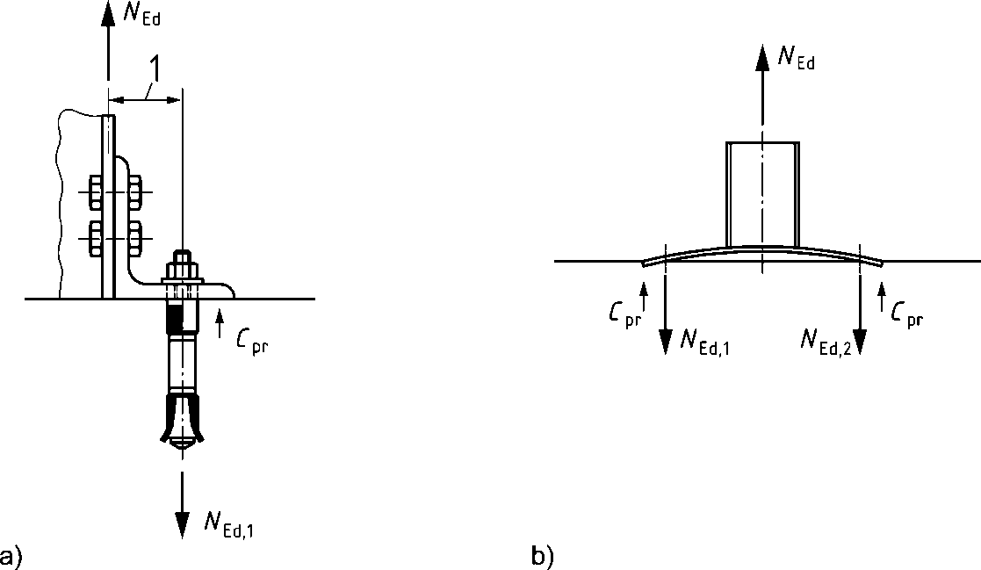
Određivanje sila - analiza
Crteži preuzeti iz EN 1992-4, uz dopuštenje Hrvatskog zavoda za norme.

Slide 18
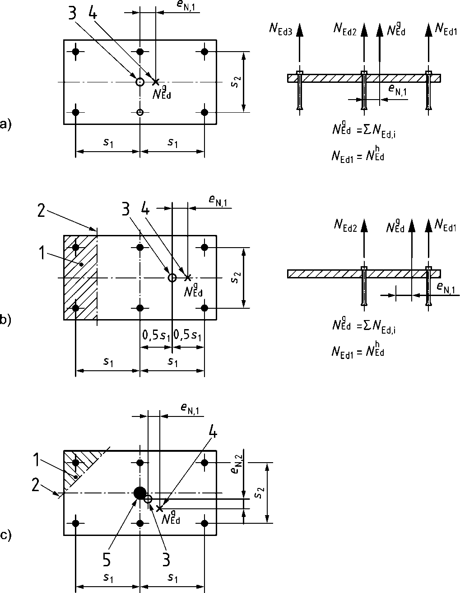
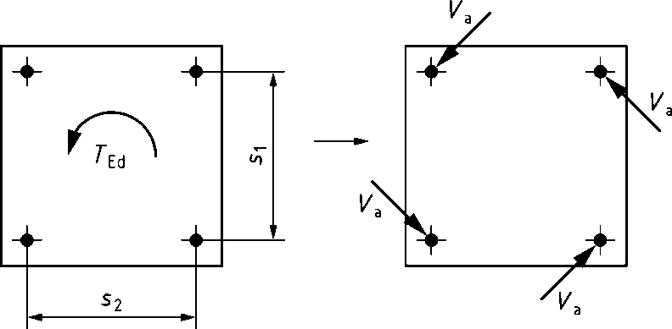
Određivanje sila - analiza
Crteži preuzeti iz EN 1992-4, uz dopuštenje Hrvatskog zavoda za norme.

Slide 19
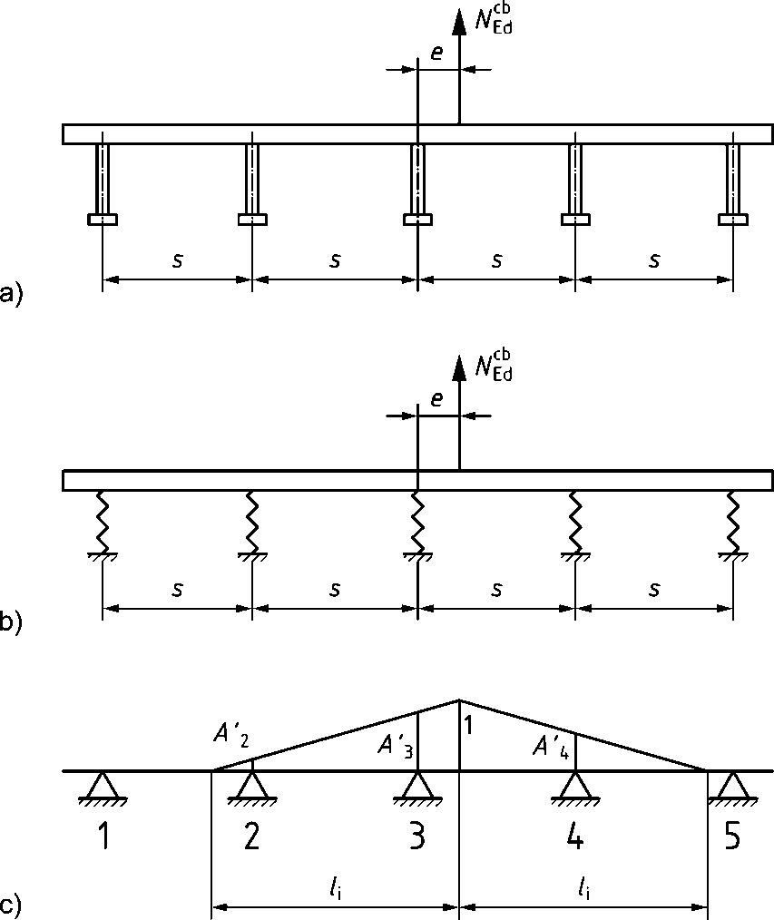
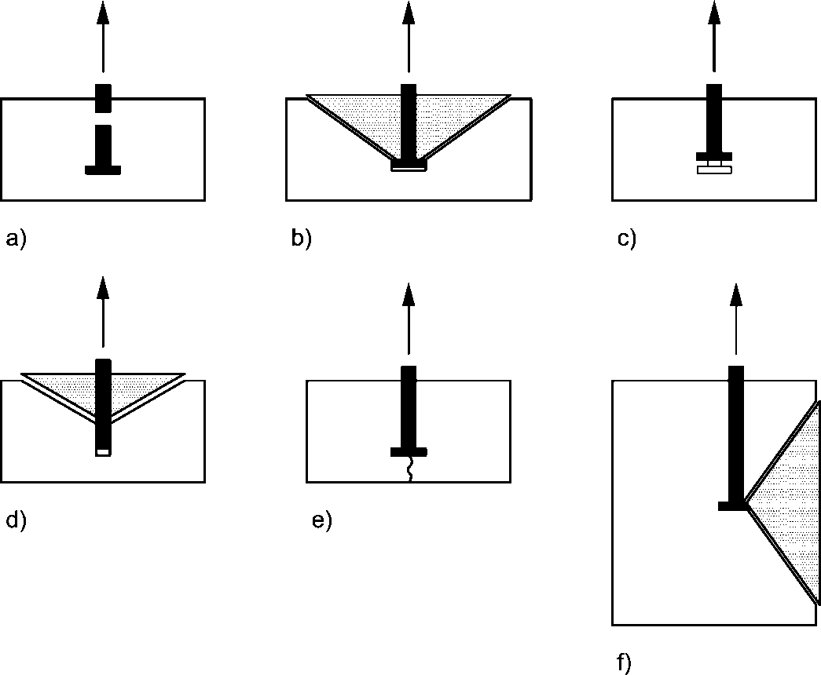
Određivanje sila - analiza
Crteži preuzeti iz EN 1992-4, uz dopuštenje Hrvatskog zavoda za norme.

Slide 20
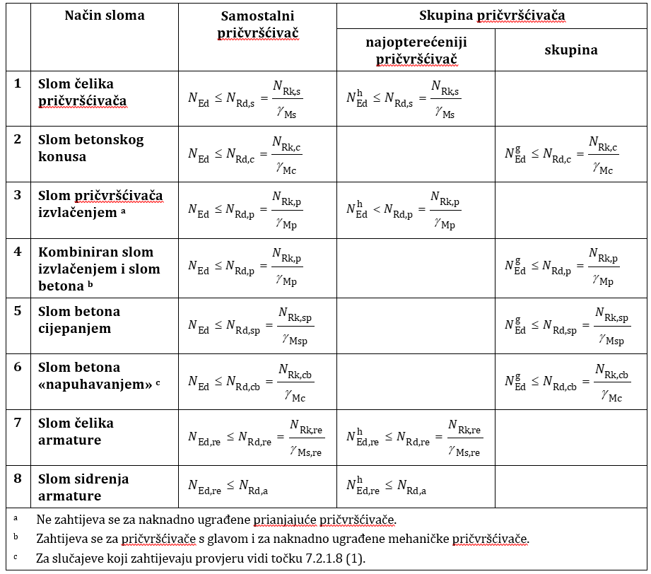
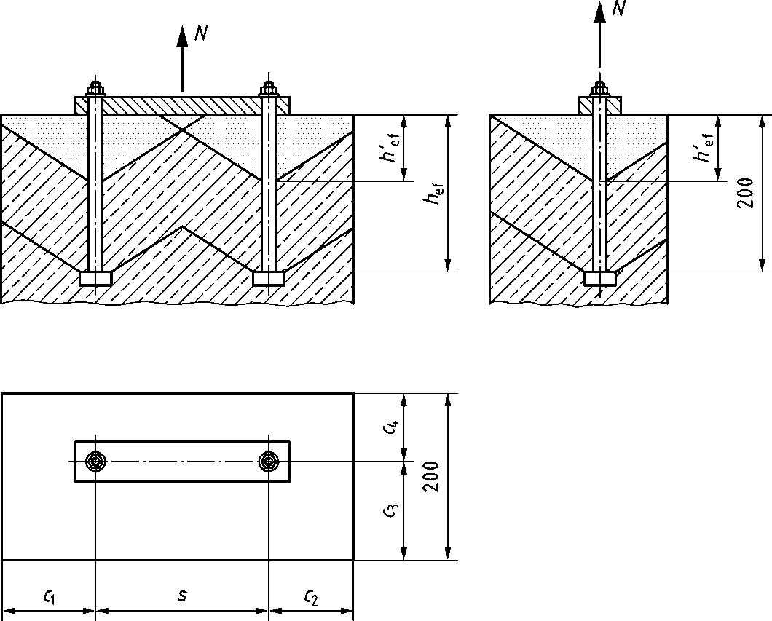
Provjera graničnog stanja nosivosti
Tablice preuzete iz EN 1992-4, uz dopuštenje Hrvatskog zavoda za norme.

Slide 21
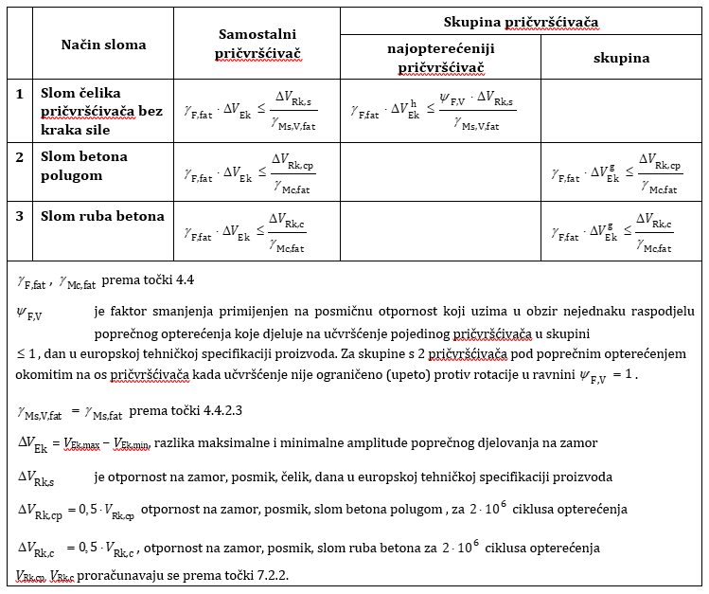
Provjera graničnog stanja nosivosti Zamor
Tablice preuzete iz EN 1992-4, uz dopuštenje Hrvatskog zavoda za norme.

Slide 22
Provjera za potresno opterećenje
Smiju se upotrebljavati samo pričvršćivači odobreni za puknuti beton i za primjenu u potresnim uvjetima
Dvije osnovne varijante proračuna: bez zahtjeva za duktilnost pričvršćivača (pretpostavlja se da nisu u mogućnosti disipirati energiju i ne doprinose ukupnom duktilnom ponašajnu konstrukcije) i sa zahtjevima za duktilnost (dostupno samo za vlačnu komponentu opterećenja)
Potresna djelovanja određuju se u skladu s EN 1998-1:20014

Slide 23
Provjera za potresno opterećenje
Smiju se upotrebljavati samo pričvršćivači odobreni za puknuti beton i za primjenu u potresnim uvjetima
Dvije osnovne varijante proračuna: bez zahtjeva za duktilnost pričvršćivača (pretpostavlja se da nisu u mogućnosti disipirati energiju i ne doprinose ukupnom duktilnom ponašajnu konstrukcije) i sa zahtjevima za duktilnost (dostupno samo za vlačnu komponentu opterećenja)
Potresna djelovanja određuju se u skladu s EN 1998-1:20014

Slide 24
Komentari na EN 1992-4
Za određene konfiguracije grupe pričvršćivača daje nepouzdane rezultate u pogledu otpornosti betonskog konusa
Pri ekscentričnom opterećenju grupe od 3 pričvršćivača u redu norma daje konzervativne rezultate, razlika u odnosu na eksperiment se povećava s većim ekscentricitetom
U slučaju centričnog vlaka blizu ruba betona rezultati su konzervativni za grupu od dva pričvršćivača u redu
Ispitivanja su pokazala da otpornost betonskog konusa ekscentrično opterećene grupe pričvršćivača ovisi i o smjeru nastalog momenta (tlak prema rubu ili od njega), a ne samo o udaljenosti, kako daje norma.
Pretpostavka raspucanog betona prekonzervativna za većinu slučajeva
U nekim slučajevima, kada su u grupi pričvršćivača samo neki u raspucanom betonu, stvarna otpornost betonskog konusa je manja nego prema normi.

